Slide 1
Муниципальное образование «городской округ заречный»
ПРИНЦИПЫ СТРАТЕГИЧЕСКОГО ПЛАНИРОВАНИЯ РАЗВИТИЯ МУНИЦИПАЛЬНОГО ОБРАЗОВАНИЯ
Ланских В.Н.
Глава городского округа Заречный

Slide 2
«Что?» и «Для чего?»
Формализация целевых ориентиров развития города
Автоматизация процесса планирования
Мониторинг достижения показателей

Slide 3
Основные условия формирования и реализации стратегии
Личное участие ПЕРВЫХ ЛИЦ в разработке и контроле реализации СТРАТЕГИИ;
СТРАТЕГИЮ РАЗРАБАТЫВАЮТ ЖИТЕЛИ НАШЕГО ГОРОДА;
СТРАТЕГИЯ – Документ общественного согласия;
ГЛАВНЫЙ КРИТЕРИЙ ЭФФЕКТИВНОСТИ ДЕЯТЕЛЬНОСТИ ОРГАНОВ ВЛАСТИ – положительная динамика развития и достижение целей стратегии;
Формирование института стратегических проектов;
Системность, согласованность и преемственность стратегического и текущего планирования

Slide 4
Как это должно происходить?

Slide 5
Схема стратегического управления

Slide 6
Механизм реализации стратегического управления

Slide 7
Схема формирования стратегических документов и инструментов реализации

Slide 8
Пример: разработка и реализация Стратегической программы «Образованные города» Стратегии развития Екатеринбургской агломерации

Slide 9
Пример: распределение по уровням контроля показателей реализации Стратегической программы «Образованные города»

Slide 10
Пример: распределение по уровням контроля показателей реализации Стратегической программы «Образованные города»

Slide 11
Примерная система стратегических направлений развития агломерации

Slide 12
Структура Стратегии социально-экономического развития агломерации

Slide 13
Взаимосвязь документов стратегического и градостроительного планирования

Slide 14
Система взаимосвязи целей-задач-показателей и разработки Стратегий

Slide 15
Принципиальная структура Стратегии

Slide 16
Показатели качества жизни как основной критерий оценки деятельности власти и реализации Стратегии

Slide 17
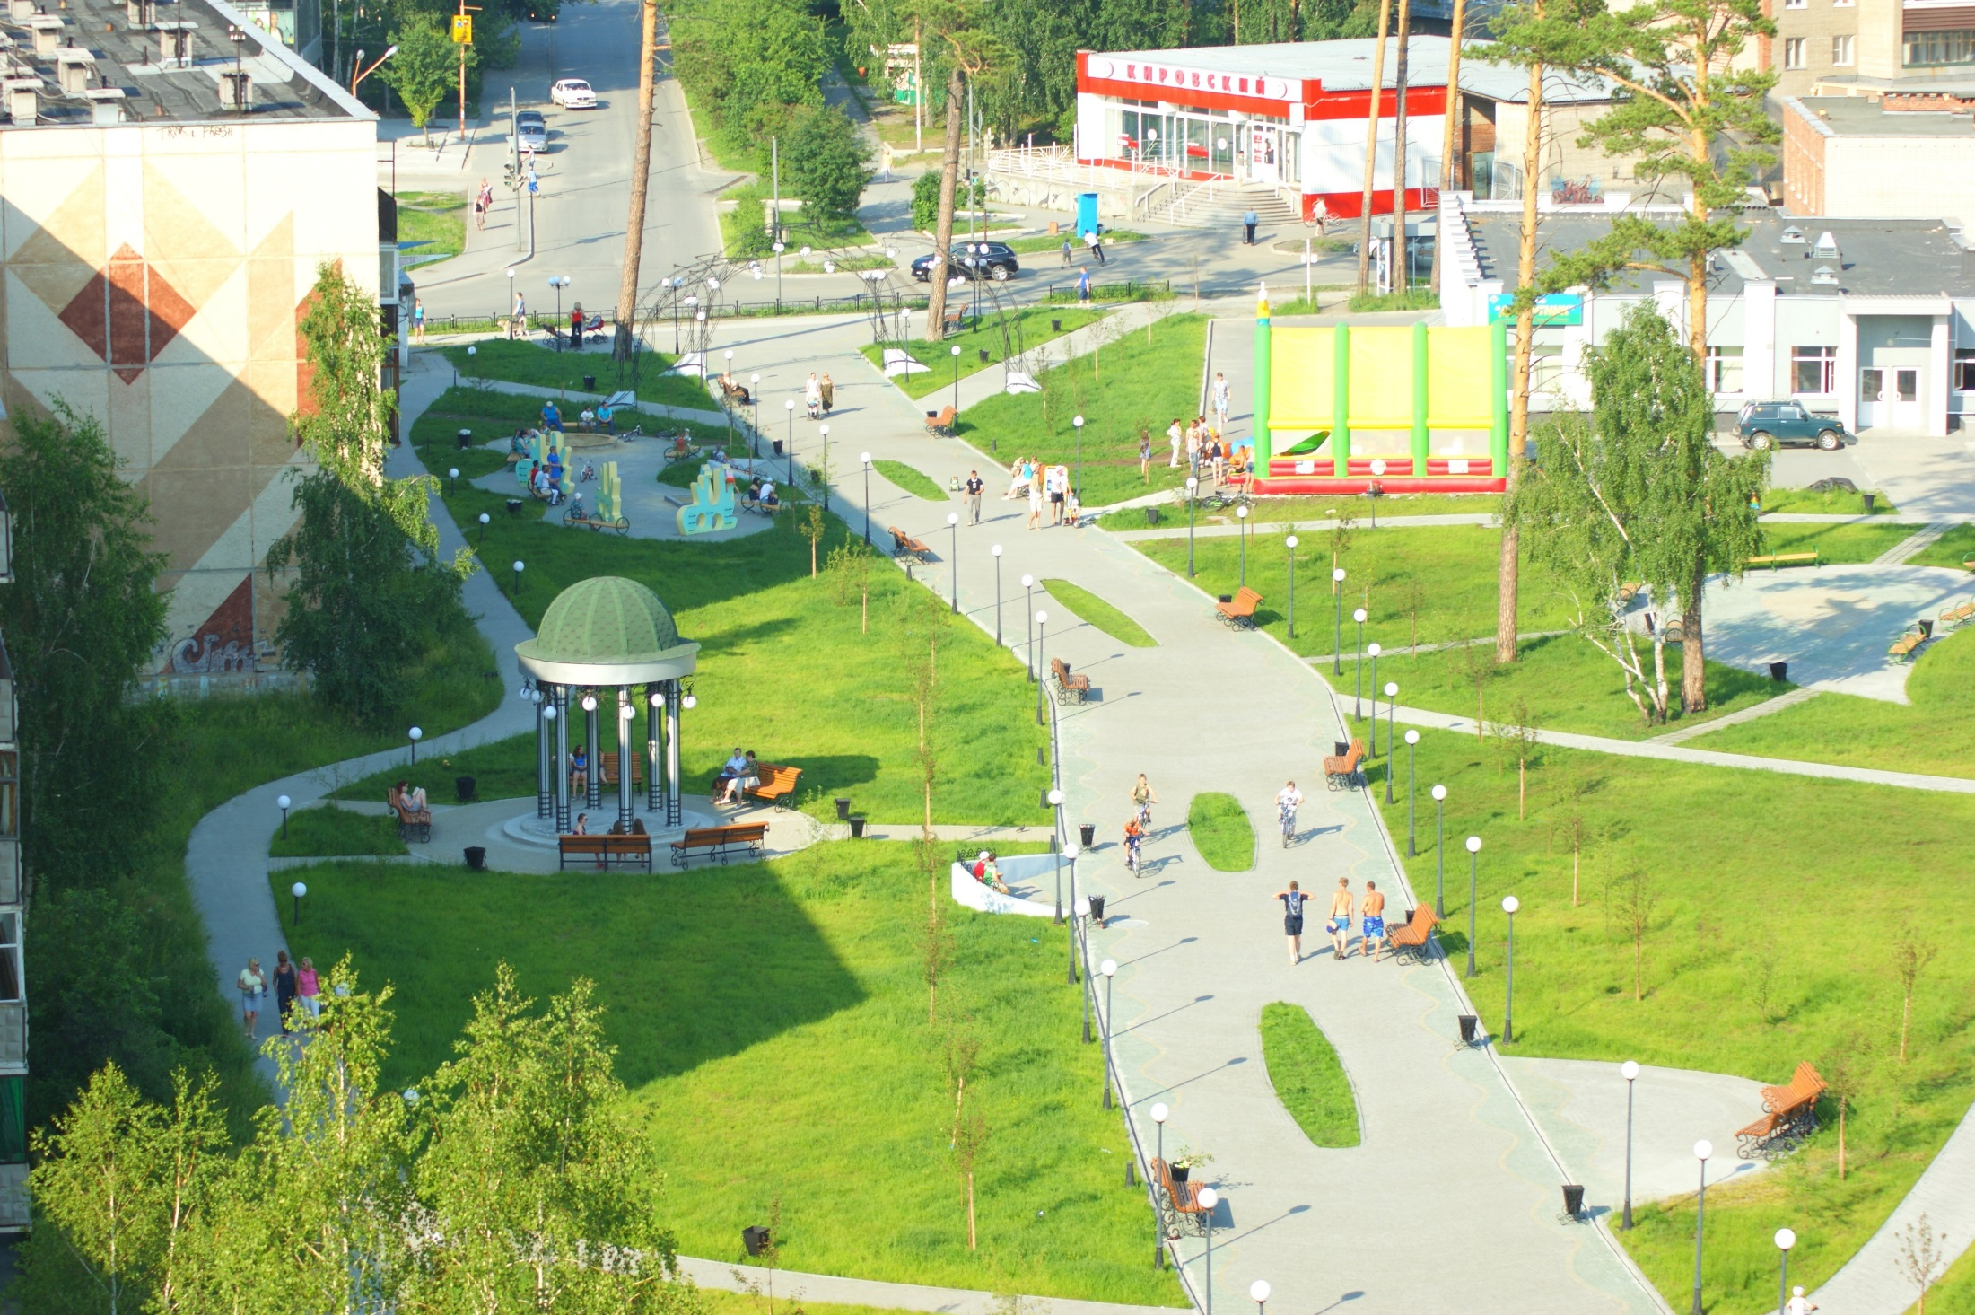
СТРАТЕГИЧЕСКИЙ ПЛАН РАЗВИТИЯ МУНИЦИПАЛЬНОГО ОБРАЗОВАНИЯ «ГОРОДСКОЙ ОКРУГ ЗАРЕЧНЫЙ» НА ПЕРИОД ДО 2030 ГОДА

Slide 18
Введение
«Стратегия социально – экономического развития городского округа Заречный на период до 2020 года» (далее – Стратегия) была разработана в 2009 году администрацией городского округа при участии мнения общественности, рассмотрена и утверждена решением Думы городского округа Заречный № 81–Р от 28.05.2009 года.
На сегодняшний день устарела и не соответствует целям и задачам сегодняшнего дня.
Стратегический план развития муниципального образования «Городской округ Заречный» на период до 2030 года – программный документ на ближайшие 15 лет.

Slide 19
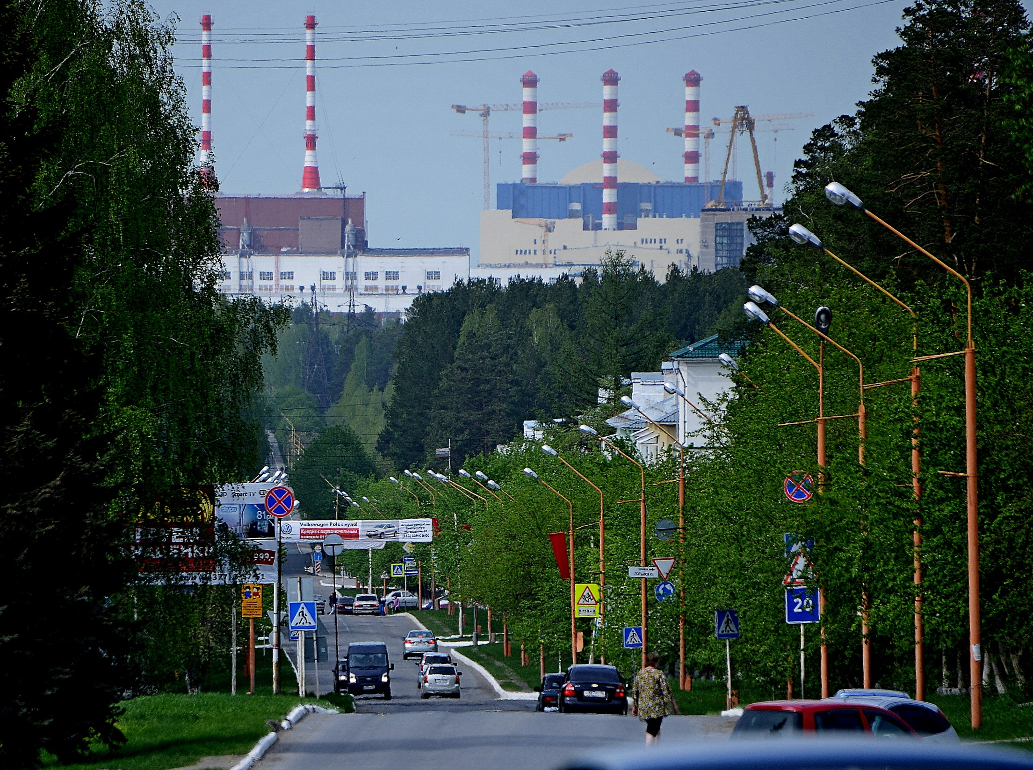
Раздел 1. КОНЦЕПТУАЛЬНЫЕ ОСНОВЫ СТРАТЕГИЧЕСКОГО ПЛАНА
Миссия города:
Развитие атомной энергетики и науки, иных инновационных наукоёмких производств и бизнеса, комфортной среды проживания.

Slide 20
Раздел 1. КОНЦЕПТУАЛЬНЫЕ ОСНОВЫ СТРАТЕГИЧЕСКОГО ПЛАНА
Цель развития города:
обеспечение достаточно высокого и устойчиво повышающегося качества жизни нынешних и будущих поколений горожан.
Подцели развития города:
формирование благоприятной социальной среды;
развитие эффективного инновационного производства и комплекса сферы услуг;
создание благоприятного социально-экономического и правового климата для предпринимателей и жителей города;
улучшение городской среды, устойчивое функционирование и развитие инфраструктуры и систем жизнеобеспечения города;
формирование гражданского общества и развитие местного самоуправления

Slide 21
Раздел 2. СОЦИОЭКОНОМИКА ГОРОДСКОГО ОКРУГА ЗАРЕЧНЫЙ: КОНКУРЕНТНЫЕ ВОЗМОЖНОСТИ И ОСОБЕННОСТИ РАЗВИТИЯ
- Динамика показателей социально-экономического развития
городского округа Заречный в 2010-2012 годах;
История развития городского округа Заречный;
Внешние факторы:
Экономико-географическое положение;
Общая характеристика экономической деятельности городского округа Заречный;
Городской округ Заречный в мировой экономике (БАЭС; ИРМ – возможно?);
Городской округ Заречный в национальной экономике:
Производство электрической энергии (БАЭС);
Наука (ИРМ);
Оптовая торговля (Континенталь);

Slide 22
Раздел 2. СОЦИОЭКОНОМИКА ГОРОДСКОГО ОКРУГА ЗАРЕЧНЫЙ: КОНКУРЕНТНЫЕ ВОЗМОЖНОСТИ И ОСОБЕННОСТИ РАЗВИТИЯ
- Обрабатывающие производства (Контур);
- Научно-производственные технологии
(Предприятие: ООО «ПГС-Сервис»);
- Добыча и переработка полезных ископаемых (ККЩК);
Городской округ Заречный в региональной экономике:
Строительство;
Сельское хозяйство;
Растениеводство;
Животноводство;
Розничная торговля;

Slide 23
Раздел 2. СОЦИОЭКОНОМИКА ГОРОДСКОГО ОКРУГА ЗАРЕЧНЫЙ: КОНКУРЕНТНЫЕ ВОЗМОЖНОСТИ И ОСОБЕННОСТИ РАЗВИТИЯ
Внутренние факторы:
Природные условия;
Полезные ископаемые;
Водные ресурсы;
Лесные ресурсы;
Земельные ресурсы;
Демографическая ситуация;
Здравоохранение;
Образование (с детализацией до учреждений);
Наука (с детализацией);
Поддержка и развитие малого и среднего бизнеса (с детализацией)

Slide 24
Раздел 2. СОЦИОЭКОНОМИКА ГОРОДСКОГО ОКРУГА ЗАРЕЧНЫЙ: КОНКУРЕНТНЫЕ ВОЗМОЖНОСТИ И ОСОБЕННОСТИ РАЗВИТИЯ
Внутренние факторы:
Молодежная политика;
Культура;
Физическая культура и спорт;
Туризм;
Экологическая ситуация;
Гражданское общество;
Безопасность;
Трудовые ресурсы;
Жилищно-коммунальное хозяйство;
Транспорт и улично-дорожная сеть;
Торговля;
Общественное питание

Slide 25
Раздел 2. СОЦИОЭКОНОМИКА ГОРОДСКОГО ОКРУГА ЗАРЕЧНЫЙ: КОНКУРЕНТНЫЕ ВОЗМОЖНОСТИ И ОСОБЕННОСТИ РАЗВИТИЯ
Внутренние факторы:
Бытовое обслуживание населения;
Связь и информационная сфера;
Финансовая сфера
Анализ исходной ситуации (SWOT-анализ):
Сильные стороны города;
Слабые стороны города;
Возможности города;
Угрозы городу
Результаты экоантропологического прогнозирования муниципального образования городского округа Заречный на среднесрочную перспективу

Slide 26
Раздел 3. СТРАТЕГИЧЕСКИЕ НАПРАВЛЕНИЯ И ПРОГРАММЫ
Направление 1. Сохранение и развитие человеческого потенциала
Стратегические программы
Достижение целей Стратегического направления 1 «Сохранение и развитие человеческого потенциала» реализуется через выполнение следующих стратегических программ Городского округа Заречный:
- Заречный - территория здоровья;
- Образование - основа развития, залог успеха;
- Заречный - территория спорта;
- Заречный - территория культуры и искусства;
- Заречный - город комфортной социальной среды.

Slide 27
Раздел 3. СТРАТЕГИЧЕСКИЕ НАПРАВЛЕНИЯ И ПРОГРАММЫ
Перечень стратегических проектов
- Муниципальная программа «Здоровье» на территории городского округа Заречный на 2014-2016 годы;
- Профилактика ВИЧ.
Какие программы нужны нам? Например, в Екатеринбурге действуют следующие:
- Здоровье маленьких горожан;
- Три шага к долголетию, состоящий из трех подпроектов: «Профилактика и лечение артериальной гипертонии»; «Совершенствование травматологической помощи жителям Екатеринбурга»; «Совершенствование системы профилактики и медицинской помощи населению при новообразованиях (Онкология)»;
- Профилактика - упреждающий удар Екатеринбург медицинский.

Slide 28
Раздел 3. СТРАТЕГИЧЕСКИЕ НАПРАВЛЕНИЯ И ПРОГРАММЫ
Направление 2. Заречный – город развития атомной энергетики, науки, промышленности и инновационных технологий
Стратегические программы:
- Развитие атомной энергетики с реакторами на быстрых нейтронах;
- Развитие научно-исследовательской деятельности в сфере атомной энергетики, радиационных и ядерных технологий и производств;
- Развитие инновационных наукоёмких производств и новых технологий.

Slide 29
Раздел 3. СТРАТЕГИЧЕСКИЕ НАПРАВЛЕНИЯ И ПРОГРАММЫ
Направление 3. Развитие агропромышленного комплекса городского округа
Стратегические программы:
- Развитие агропромышленного комплекса - основа возрождения села.

Slide 30
Раздел 3. СТРАТЕГИЧЕСКИЕ НАПРАВЛЕНИЯ И ПРОГРАММЫ
Направление 4. Развитие и модернизация жилищно-коммунального комплекса городского округа
Стратегические программы:
- Совершенствование системы управления жилищным фондом;
- Развитие современных инженерных систем жизнеобеспечения.

Slide 31
Раздел 3. СТРАТЕГИЧЕСКИЕ НАПРАВЛЕНИЯ И ПРОГРАММЫ
Направление 5. Развитие рынка товаров и услуг
Стратегические программы:
- Заречный - центр производства качественных и безопасных потребительских товаров;
- Заречный - региональный транспортно-логистический узел;
Высокое качество услуг - новый уровень обслуживания;
Продолжение следует…

Slide 32
Раздел 3. СТРАТЕГИЧЕСКИЕ НАПРАВЛЕНИЯ И ПРОГРАММЫ
Комплекс мер для достижения целей стратегических направлений и программ
Комплекс мер для достижения целей стратегических направлений и про-грамм на период до 2030 года с видом финансирования представлен в таблице…
2017 | 2018 | 2019
Ледовый дворец спорта | ? | ?
Очистные в Курманке | ? | ?
Дом досуга в Мезенке | ? | ?
Капитальный ремонт дорог | ? | ?

Slide 33
Результат работы
Разработка для каждого из Вас программы мероприятий для выборной кампании и последующей работе в Думе;
Совместная подготовка проекта бюджета 2017 года, исходя из Стратегии города и приоритетности задач, который нам с Вами придется исполнять на благо жителей нашего города в последующие 5 лет.

Slide 34
Спасибо за внимание!

